Slide 1
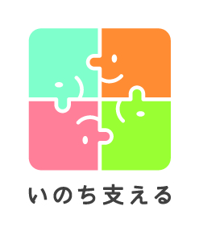
自殺の原因・動機と
そこから見える関係機関
～定時制・通信制高校における特徴～
0
Notes:
ここから、児童生徒の 自殺の原因・動機から 学校にとって 連携が必要な 「関係機関」 について見ていきましょう。
実際、相談が寄せられた時に、学校に、こうしたところと 連携ができますよ と、具体的な事例等を 学校にお示しいただくとよいかと存じます。

Slide 2
定時制・通信制高校の生徒は高リスク
高校生の自殺者数と自殺死亡率（性別・学校種別、2022年）
 |  | 自殺者数 | 全生徒数 | 自殺死亡率
総数
 | 全日制 | 259 | 2,933,199 | 8.8
 | 定時制／通信制 | 89 | 310,089 | 28.7
 | 特別支援級 | 6 | 65,355 | 9.2
男子
 | 全日制 | 161 | 1,491,676 | 10.8
 | 定時制／通信制 | 42 | 157,918 | 26.6
 | 特別支援級 | 5 | 42,466 | 11.8
女子
 | 全日制 | 98 | 1,441,523 | 6.8
 | 定時制／通信制 | 47 | 152,171 | 30.9
 | 特別支援級 | 1 | 22,889 | 4.4
「自殺の統計：各年の状況」（厚生労働省）等よりいのち支える自殺対策推進センター作成
Notes:
自殺統計で分かる情報は限られているのですが、たとえば高校生については全日制か定時制・通信制かという情報も収集しています。
高校生について、自殺者数では全日制の生徒が定時制・通信制の生徒の３倍くらいいるのですが、
自殺死亡率にしてみると、むしろ定時制・通信制のほうが全日制の生徒の３倍以上高く、特に女子でその差が大きいことが分かっています。

Slide 3
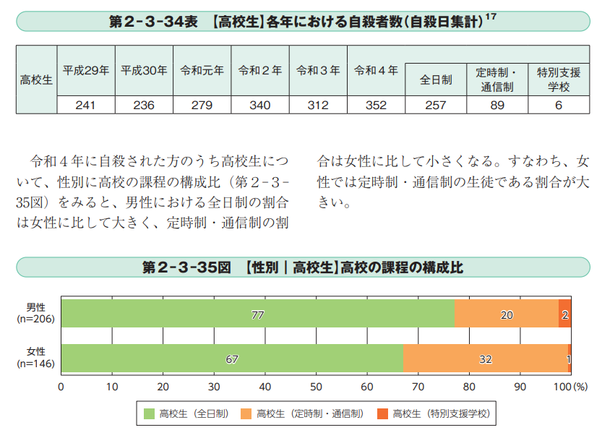
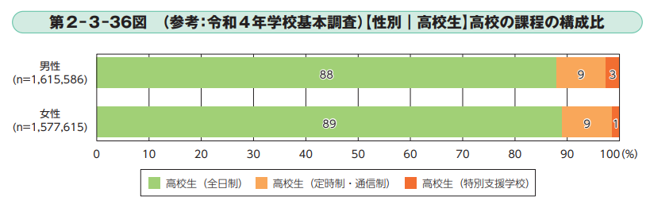
自殺者数
出典：「令和５年版自殺対策白書」（厚生労働省）
Notes:
こちらは、厚生労働省の「令和5年度自殺対策白書」からの抜粋です。

Slide 4
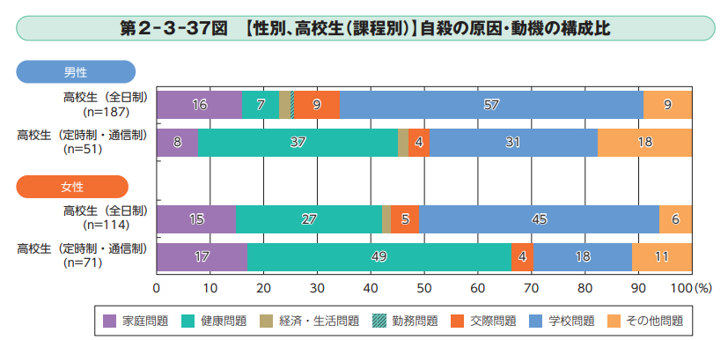
定時制・通信制では、自殺の原因・動機について
男女ともに、「健康問題」、「その他問題」が全日制に比べてその割合が高い
※「学校問題」が全日制に比べてその割合が低い
出典：「令和５年版自殺対策白書」（厚生労働省）

Slide 5
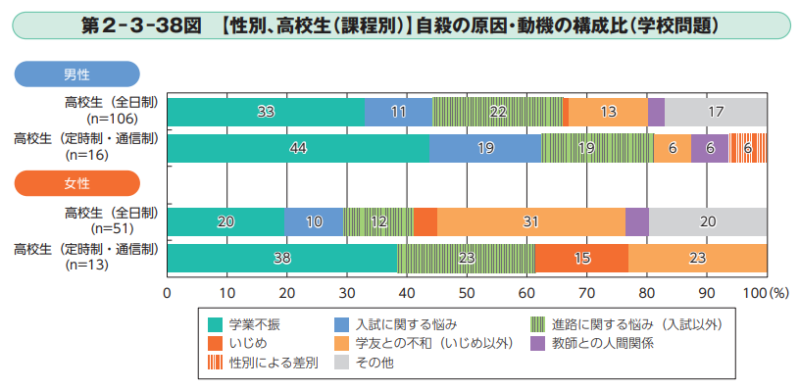
定時制・通信制では、自殺の原因・動機「学校問題」の中では、
男女ともに「学業不振」が、全日制に比べてその割合が高く、
男性では、「入試に関する悩み」、
女性では、「進路に関する悩み」や「いじめ」が、全日制に比べてその割合が高い。
出典：「令和５年版自殺対策白書」（厚生労働省）

Slide 6
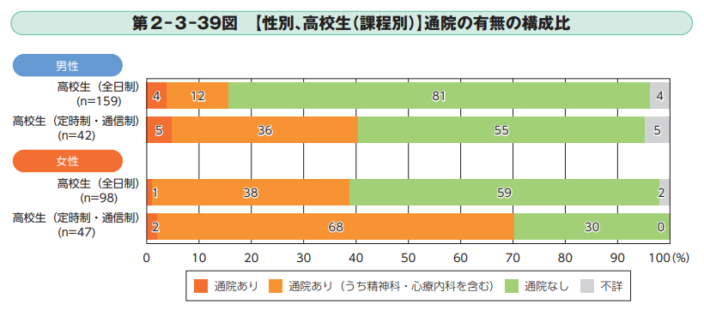
高校生について、性別、高校の課程別に通院の有無の構成比（第２-３-39図）をみると、女性は男性に比して精神科・心療内科に通院している割合が大きく、定時制・通信制は全日制に比して精神科・心療内科に通院している割合が大きい。特に、女性の定時制・通信制において精神科・心療内科に通院している割合は約７割と顕著に大きく、男性の全日制における精神科・心療内科通院割合は約１割と顕著に小さい。
出典：「令和５年版自殺対策白書」（厚生労働省）

Slide 7
定時制・通信制では、自殺の原因・動機について
男女ともに、「健康問題」、「その他問題」が全日制に比べてその割合が高い
※「学校問題」が全日制に比べてその割合が低い
出典：「令和５年版自殺対策白書」（厚生労働省）

Slide 8
定時制・通信制では、自殺の原因・動機「学校問題」の中では、
男女ともに「学業不振」が、全日制に比べてその割合が高く、
男性では、「入試に関する悩み」、
女性では、「進路に関する悩み」や「いじめ」が、全日制に比べてその割合が高い。
出典：「令和５年版自殺対策白書」（厚生労働省）

